Slide 1
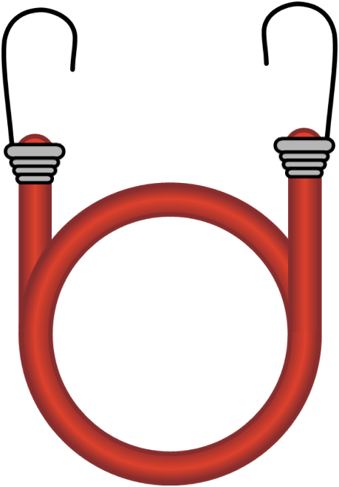
减少室内野火烟尘用 DIY 空气净化器
材料
组装
使用夹具、管道胶带或弹力绳将空气滤网固定到盒式风扇的背面。
检查滤网的气流方向（标记在滤网的侧面）。
滤网变脏时，应进行更换。
气流
20” X 20” 空气滤网
建议的评定值： MERV 13
20” X 20” 盒式风扇
仅使用贴有 UL 或 ETL 标志的认证风扇
（2012 或更新型号）
或
或
夹具
管道胶带
弹力绳
了解有关盒式风扇的安全提示：
https://www.epa.gov/air-research/research-diy-air-cleaners-reduce-wildfire-smoke-indoors#FAQ

